Slide 1
کاهش نویز اسپکل تصویر به روش تطبیقی فازی با استفاده تغییرات ضرایب

Slide 2
فهرست
مقدمه
روش پیشنهادی
شبیه سازی
نتیجه گیری

Slide 3
مقدمه
روش تصویربرداری سونوگرافی در کنار مزایای خود یک ایراد اساسی دارد و آن نویز اسپکل در اثر بازگشت سیگنال ارسالی از نقاط مختلف هدف است.
کاهش قدرت تشخیص توسط پزشک
دشوار شدن فرآیند استخراج شاخصها برای پردازش بیشتر
حذف نویز اسپکل
یک فرآیند پیش پردازش مهم است.
ارائه روشهای مختلف در حوزه پیکسل و حوزه تبدیل (همچون ویولت).
فیلتر در حوزه پیکسل بر اساس آماره های تصویر
فیلتر هومومورفیک و ضرایب ویولت
آستانه گذاری ضرایب ویولت بر اساس قائده بیزین
حذف نویز بر اساس منطق فازی

Slide 4
روش پیشنهادی
روشی برای حفظ جزییات تصویر و تمایز بین لبه ها و نویز ارائه شده است.
استفاده از منطق فازی برای کلاسبندی پیکسلهای تصویر نویزی
نواحی یکپارچه
نواحی شامل جزییات
نواحی لبه ها
اعمال فیلترینگ متناسب با کلاس ناحیه مورد نظر در تصویر نویز

Slide 5



مدل نویز
مدل نویز ضرب شونده و جمع شونده در کنار هم
مدل نویز ضرب شونده
صرفنظر از نویز جمع شونده به دلیل ناچیز بودن
استفاده از ساختار فیلتر هومومورفیک

Slide 6
مدل منطق فازی تطبیقی
تعریف توابع عضویت در سه ناحیه مختلف
ناحیه یکپارچه
ناحیه شامل جزییات
ناحیه لبه
فیلتر فازی برای اعمال به نواحی مختلف تصویر نویزی
تشخیص: کلاسبندی (استفاده از ضرایب تغییرات یا coefficient of variation)
فیلتر کردن: اعمال سه فیلتر مختلف بر اساس کلاس پیکسل برای حذف نویز و ارتقا تصویر نویزی اولیه

Slide 7
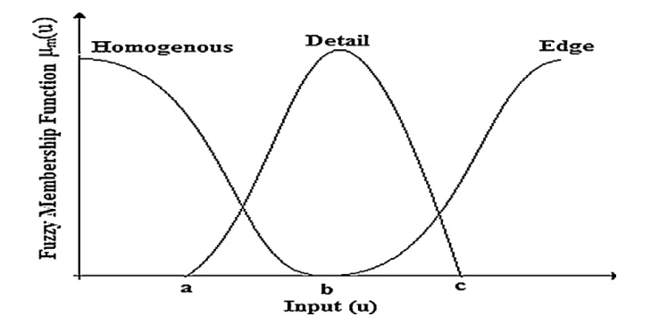
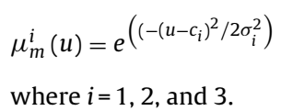
مرحله تشخیص فازی به کمک ضرایب تغییرات
ضرایب تغییرات: نسبت انحراف معیار به میانگین یک همسایگی از پیکسل
مقادیر بالا: نواحی لبه
مقادیر پایین: نواحی یکپارچه
مقادیر متوسط: نواحی جزییات
تابع عضویت گوسین:

Slide 8
مرحله کلاسبندی پیکسلها به کمک توابع عضویت فازی
قواعد فازی
قاعده اول:
کلاس یکپارچه
قاعده دوم:
کلاس جزییات
قاعده سوم:
کلاس لبه
قاعده چهارم:
کلاس جزییات
قاعده پنجم:
کلاس لبه

Slide 9




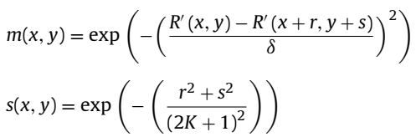
مرحله فیلتر کردن تصویر نویزی
فیلتر کردن بر اساس کلاس پیکسل
کلاس یکپارچه: فیلتر هموارسازی
کلاس جزییات: فیلتر میانه (حفظ بهتر لبه ها نسبت به فیلتر هموارساز)
کلاس لبه: فیلتر تطبیقی میانگین گیر وزندهی شده

Slide 10
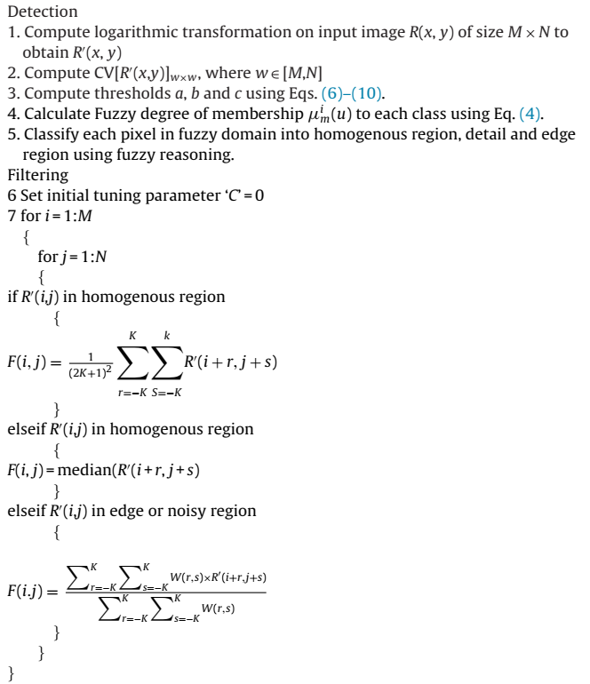
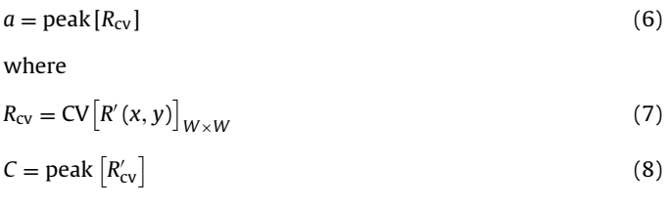


الگوریتم روش پیشنهادی
مقدار C بر اساس ضریب:

Slide 11
شبیه سازی
Noise variance = 0.01
SSIM value is: 0.063221
Noise variance = 0.05
SSIM value is: 0.065992

Slide 12
نتیجه گیری
روش حذف نویز برای نویز اسپکل بر اساس منطق فازی و ضرایب تغییرات تصویر خاکستری
تطبیق بر اساس ناحیه تصویر که به 3 نوع یکپارچه، جزییات و لبه تقسیم میشود.
انتخاب فیلتر حذف نویز بر اساس کلاس هر پیکسل
استفاده از معیار تشابه تصویر SSIM برای انتخاب بهینه پارامتر فیلتر برای نواحی لبه
عملکرد مناسب الگوریتم در مقایسه با روشهای دیگر به لحاظ معیار تشابه با تصویر اصلی و حفظ لبه های تصویر

